Slide 1
Universidade Federal de Pelotas
Universidade Aberta do SUS Especialização em Saúde da Família
Melhoria da atenção ao Pré-natal e Puerpério na UBS Soledade, APODI/RN
Especializanda:Martha Lay Pouyou
Orientadora: Camila Irigonhé Ramos
Apoio pedagógico: Fernanda Meller

Slide 2
INTRODUÇÃO
Importância da ação programática.
Melhorar a atenção á saúde das gestantes e puérperas na UBS Soledade, no município Apodi/RN.
Caracterização do município.
Apodi está situada no Rio Grande do Norte, se estende por 1602,5 km quadrados e conta com 34777 habitantes
O Sistema de saúde com:
8 UBS, 6 tradicionais e 2 com ESF; Hospital geral: atendimentos 24 horas, realização e exames de Raios-X, farmácia e laboratório.
1 equipe de apoio á saúde da família.
1 CAPS e 1 CEO.

Slide 3
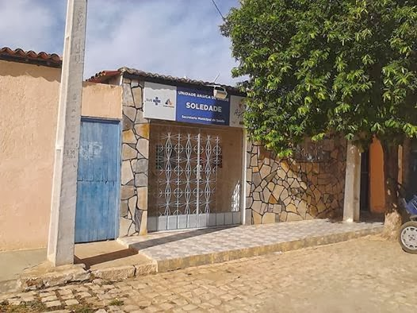
INTRODUÇÃO
Caracterização da Unidade Básica de Saúde.
Localização: zona rural com Modelo de atenção ESF.
Equipe de saúde: Médica, enfermeira, 1 técnica de enfermagem, odontólogo, técnica de saúde bucal e 8 agentes de saúde comunitários.
Estrutura física inadequada(casa alugada)
População total 3091 habitantes.

Slide 4
SITUAÇÃO DA AÇÃO PROGRAMÁTICA NA UNIDADE ANTES DA INTERVENÇÃO.
Baixa cobertura.
Atenção de forma não programática.
Atraso nas consultas de pré-natal e puerpério.
Atraso na realização dos exames complementares.
Os agentes de saúde não participavam das visitas domiciliares.
Não se cumpriam com os protocolos específicos de pré-natal e puerpério.
Não se cumpria com a realização do exame físico ginecológico no total de gestantes e puérperas.
Pouco conhecimento nas gravidas e puérperas sobre a atenção pré-natal e puerperal.

Slide 5
OBJETIVO GERAL
Melhorar a Atenção ao Pré-natal e Puerpério na UBS Soledade, Apodi/RN.

Slide 6
METODOLOGIA
O projeto foi estruturado para ser desenvolvido no período de 16 semanas – com a adaptação do cronograma da turma 7, realizou-se a intervenção em 12 semanas
Realizou-se a capacitação da equipe sobre o acolhimento adequado das gestantes e puérperas, programa de humanização ao pre-natal e nascimento(PHPM), vacinação adequada na gestação, atendimento odontológico nas gestantes entre outras.
Na logística, utilizamos instrumentos para viabilizar o monitoramento das ações, tais como a planilha de coleta de dados de pre-natal e a ficha espelho de pre-natal, planilha de coleta de dados de puerpério,

Slide 7
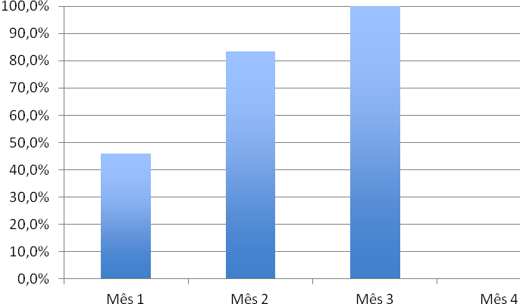
OBJETIVOS, METAS E RESULTADOS. REFERENTE AO PRÉ-NATAL
Objetivo1: Ampliar a cobertura de pré-natal.
Meta 1.1:Alcançar 80% de cobertura das gestantes cadastradas no Programa de Pré-natal da unidade de saúde
Primeiro Mês 11 mulheres (45,8%).
Segundo Mês 20 mulheres (83,3%).
Terceiro Mês 24 mulheres (100%).

Slide 8
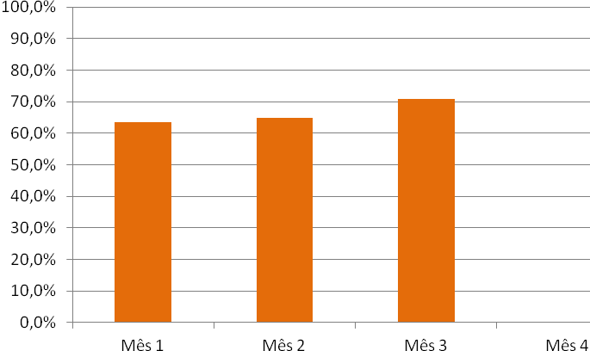
OBJETIVOS, METAS E RESULTADOS. REFERENTE AO PRÉ-NATAL
Objetivo2: Melhorar a qualidade da atenção ao pré-natal e puerpério realizado na Unidade
Meta 2.1:Garantir a 100% das gestantes o ingresso no Programa de Pré-Natal no primeiro trimestre de gestação.
Primeiro Mês 7 mulheres (63,6%).
Segundo Mês 13 mulheres (65,0%).
Terceiro Mês 17 mulheres (70,8%).

Slide 9
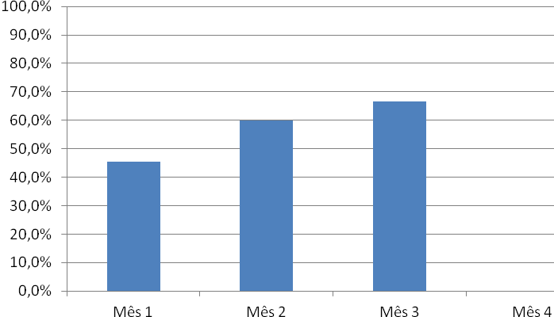
OBJETIVOS, METAS E RESULTADOS. REFERENTE AO PRÉ-NATAL
Objetivo 2:Melhorar a qualidade da atenção ao pré-natal e puerpério realizado na Unidade
Meta 2.2. Realizar pelo menos um exame ginecológico por trimestre em 100% das gestantes
Primeiro Mês 5 mulheres (45,5%).
Segundo Mês 12 mulheres (60,0%).
Terceiro Mês 16 mulheres (66,7%).

Slide 10
OBJETIVOS, METAS E RESULTADOS. REFERENTE AO PRÉ-NATAL
Objetivo 2:Melhorar a qualidade da atenção ao pré-natal e puerpério realizado na Unidade
Meta 2.3. Realizar pelo menos um exame de mamas em 100% das gestantes.
Meta 2.4:Garantir a 100% das gestantes a solicitação de exames laboratoriais de acordo com protocolo

Slide 11
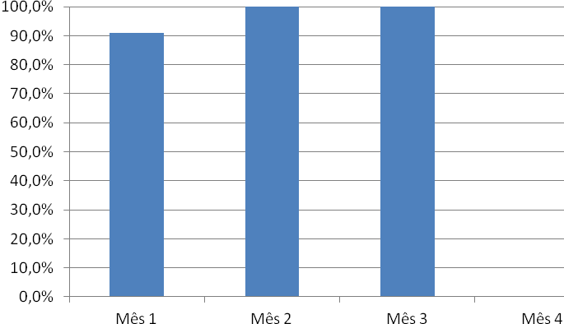
OBJETIVOS, METAS E RESULTADOS. REFERENTE AO PRÉ-NATAL
Objetivo 2:Melhorar a qualidade da atenção ao pré-natal e puerpério realizado na Unidade
Meta 2.5. Garantir a 100% das gestantes a prescrição de sulfato ferroso e ácido fólico conforme protocolo.
Primeiro Mês 10 mulheres (90,9%).
Segundo Mês 20 mulheres (100%).
Terceiro Mês 24 mulheres (100%).

Slide 12
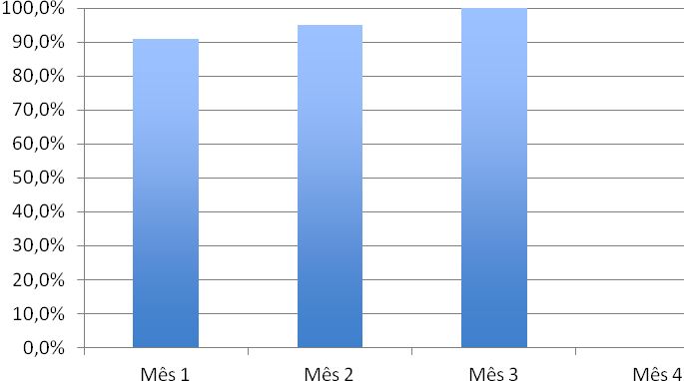
OBJETIVOS, METAS E RESULTADOS. REFERENTE A PRE-NATAL
Objetivo 2:Melhorar a qualidade da atenção ao pré-natal e puerpério realizado na Unidade
Meta 2.6:Proporção de gestante com vacina antitetânica em dia
Primeiro Mês 10 mulheres (90,9%).
Segundo Mês 19 mulheres (95,0%).
Terceiro Mês 24 mulheres (100%).

Slide 13
OBJETIVOS, METAS E RESULTADOS. REFERENTE AO PRÉ-NATAL
Objetivo 2:Melhorar a qualidade da atenção ao pré-natal e puerpério realizado na Unidade
Meta 2.7:Garantir que 100% das gestantes estejam com vacina contra hepatite B em dia.
Primeiro Mês 10 mulheres (90,9%).
Segundo Mês 19 mulheres (95,0%).
Terceiro Mês 24 mulheres (100%).

Slide 14
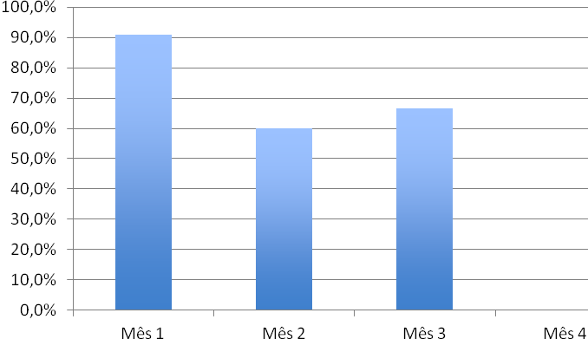
OBJETIVOS, METAS E RESULTADOS. REFERENTE AO PRÉ-NATAL
Objetivo 2:Melhorar a qualidade da atenção ao pré-natal e puerpério realizado na Unidade
Meta 2.8:Realizar avaliação da necessidade de atendimento odontológico em 100% das gestantes durante o pré-natal.
Primeiro Mês 10 mulheres (90,9%).
Segundo Mês 12 mulheres (60,0%).
Terceiro Mês 16 mulheres (66,7%).

Slide 15
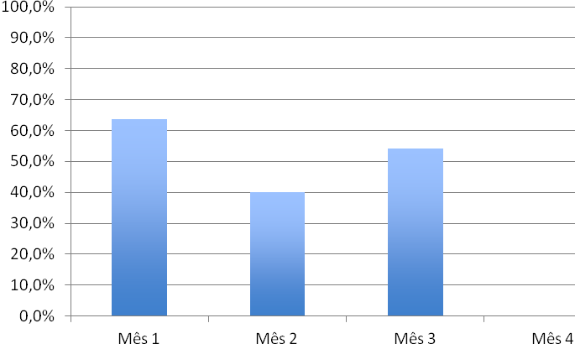
OBJETIVOS, METAS E RESULTADOS. REFERENTE AO PRÉ-NATAL
Objetivo 2:Melhorar a qualidade da atenção ao pré-natal e puerpério realizado na Unidade
Meta 2.9:Proporção de gestantes com primeira consulta odontológica programática
Primeiro Mês 7 mulheres (63,6%).
Segundo Mês 8 mulheres (40,0%).
Terceiro Mês 13 mulheres (54,2%).

Slide 16
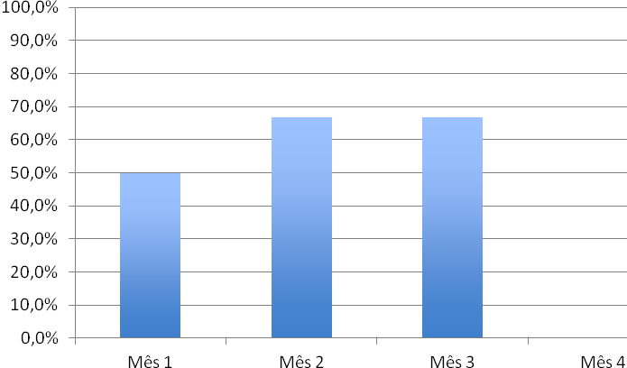
OBJETIVOS, METAS E RESULTADOS. REFERENTE AO PRÉ-NATAL
Objetivo 3: Melhorar a adesão ao pré-natal.
Meta 3.1:Realizar busca ativa de 100% das gestantes faltosas às consultas de pré-natal.
Primeiro Mês 1 mulher (50,0%).
Segundo Mês 2 mulheres (66,7%).
Terceiro Mês 2 mulheres (66,7%).

Slide 17
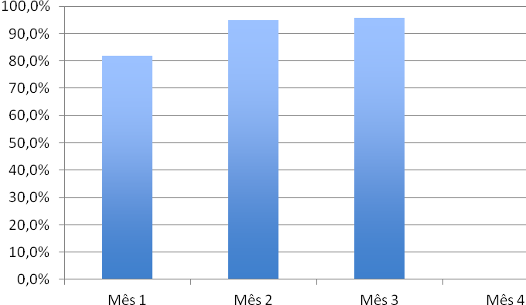
OBJETIVOS, METAS E RESULTADOS. REFERENTE AO PRÉ-NATAL
Objetivo 4:Melhorar o registro do programa de pré-natal
Meta 4.1:Manter registro na ficha de acompanhamento/espelho de pré-natal em 100% das gestantes
Primeiro Mês 9 mulheres (81,8%).
Segundo Mês 19 mulheres (95,0%).
Terceiro Mês 23 mulheres (95,8%).

Slide 18
OBJETIVOS, METAS E RESULTADOS. REFERENTE AO PRÉ-NATAL
Objetivo 5: Realizar avaliação de risco
Meta 5.1:Avaliar risco gestacional em 100% das gestantes
Objetivo 6: Promover a saúde no pré-natal.
Meta 6.1:Garantir a 100% das gestantes orientação nutricional durante a gestação.
Meta 6.2. Promover o aleitamento materno junto a 100% das gestantes.
Meta 6.3. Orientar 100% das gestantes sobre os cuidados com o recém-nascido.
Meta 6.4. Orientar 100% das gestantes sobre anticoncepção após o parto.
Meta 6.5. Orientar 100% das gestantes sobre os riscos do tabagismo e do uso de álcool e drogas na gestação.
Meta 6.6. Orientar 100% das gestantes sobre higiene bucal.

Slide 19
OBJETIVOS, METAS E RESULTADOS. REFERENTE A PUERPÉRIO.
Objetivo 1: Ampliar a cobertura de atenção a puérperas
Meta 1.1: Garantir a 100% das puérperas cadastradas no programa de Pré-Natal e Puerpério da Unidade de Saúde consulta puerperal antes dos 42 dias após o parto.
Objetivo 2:Melhorar a qualidade da atenção às puérperas na unidade de saúde
Meta 2.1: Examinar as mamas em 100% das puérperas cadastradas no Programa.
Meta 2.2. Examinar o abdome em 100% das puérperas cadastradas no Programa

Slide 20
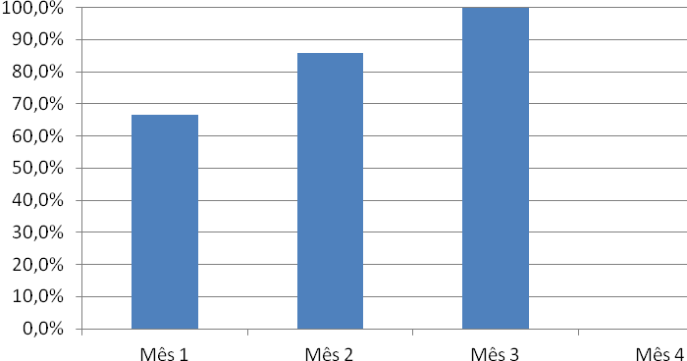
OBJETIVOS, METAS E RESULTADOS. REFERENTE A PUERPÉRIO.
Objetivo 2 :Melhorar a qualidade da atenção às puérperas na unidade de saúde
Meta 2.3: Realizar exame ginecologico em 100% das puerperas cadastradas no programa.
Primeiro Mês 4 mulheres (66,7%).
Segundo Mês 6 mulheres (85,7%).
Terceiro Mês 10 mulheres (100%).

Slide 21
OBJETIVOS, METAS E RESULTADOS. REFERENTE A PUERPÉRIO.
Objetivo 2:Melhorar a qualidade da atenção às puérperas na unidade de saúde
Meta 2.4:. Avaliar o estado psíquico em 100% das puérperas cadastradas no Programa.

Slide 22
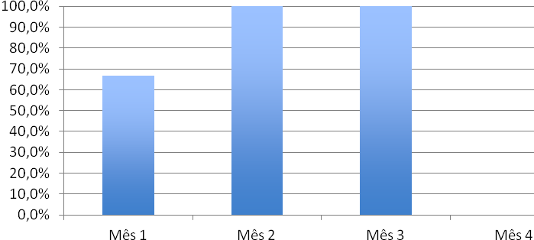
OBJETIVOS, METAS E RESULTADOS. REFERENTE A PUERPÉRIO.
Objetivo 2 :Melhorar a qualidade da atenção às puérperas na unidade de saúde
Meta 2.5. Avaliar intercorrências em 100% das puérperas cadastradas no Programa.
Meta 2.6. Prescrever a 100% das puérperas um dos métodos de anticoncepção.
Primeiro Mês 4 mulheres (66,7%).
Segundo Mês 7 mulheres (100%).
Terceiro Mês 10 mulheres (100%).

Slide 23
OBJETIVOS, METAS E RESULTADOS. REFERENTE A PUERPÉRIO.
Objetivo 3- Melhorar a adesão das mães ao puerpério.
Meta 3.1. Realizar busca ativa em 100% das puérperas que não realizaram a consulta de puerpério até 30 dias após o parto.

Slide 24
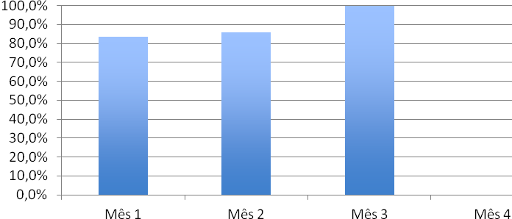
OBJETIVOS, METAS E RESULTADOS. REFERENTE A PUERPÉRIO.
Objetivo 4- melhorar o registro das informações.
Meta 4.1. Manter registro na ficha de acompanhamento do Programa 100% das puérperas.
Primeiro Mês 5 mulheres (83,3%).
Segundo Mês 6 mulheres (85,7%).
Terceiro Mês 10 mulheres (100%).

Slide 25
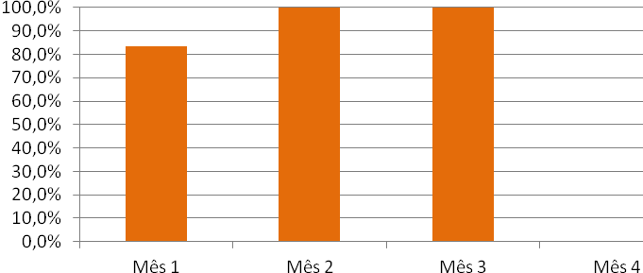
OBJETIVOS, METAS E RESULTADOS. REFERENTE A PUERPÉRIO.
Objetivo 5- Promover a saúde das puérperas.
Meta 5.1: Orientar 100% das puérperas cadastradas no Programa sobre os cuidados do recém-nascido.
Primeiro Mês 5 mulheres (83,3%).
Segundo Mês 7 mulheres (100%).
Terceiro Mês 10 mulheres (100%).

Slide 26
OBJETIVOS, METAS E RESULTADOS. REFERENTE A PUERPÉRIO.
Objetivo 5- Promover a saúde das puérperas.
Meta 5.2: Orientar 100% das puérperas cadastradas no Programa sobre aleitamento materno exclusivo.
Meta 5.3. Orientar 100% das puérperas cadastradas no Programa sobre planejamento familiar.
Primeiro Mês 5 mulheres (83,3%).
Segundo Mês 7 mulheres (100%).
Terceiro Mês 10 mulheres (100%).

Slide 27
DISCUSSÃO
Aumentou a cobertura da atenção as gestantes e puérperas
Realizou-se uma atenção de qualidade às gestantes e puérperas acompanhadas na Unidade de Saúde
Encontramos dificuldades no atendimento odontológico assim como nos exames laboratoriais nas gestantes e puérperas.
A intervenção foi incorporada a nossa rotina de trabalho na UBS, com as diferentes orientações.
Permitiu a interação da equipe com a comunidade nas diferentes ações de promoção de saúde realizadas.

Slide 28
REFLEXÃO CRÍTICA SOBRE O PROCESSO PESSOAL DE APRENDIZAGEM
Superação sobre o aprendizagem do sistema de trabalho da Atenção Primária à Saúde (APS) e o trabalho na Estratégia de Saúde da Família.
Trabalho em equipe.
Conhecimento dos direitos e os deveres dos usuários, os programas de saúde brasileiro, o sistema de acolhimento aos usuários.
Interação com a comunidade.
Identificação das deficiências nos indicadores de cobertura e de qualidade nas gestantes e puérperas

Slide 29
Obrigada.

